Slide 1
Snart börjar…
Demo av version 2.28
Mötet spelas in. Inspelningen och chatten kommer läggas upp på ladok.se.
Vill du vara anonym?
Stäng av kamera och mikrofon. Skicka direktmeddelanden i chatten till Moa Eriksson.

Slide 2
Demo av version 2.28
Klara Nordström, användarstöd och kommunikation
Moa Eriksson, användarstöd och kommunikation
9 oktober 2023

Slide 3
Detta kommer demonstreras
Ladok för alumner
Subprocess: Skapa moduler inom kurs
Levereras ej till produktionsmiljön:
Medarbetarkopplingar: Lägg in examinator, kursansvarig m.m.
Individuella studieplaner

Slide 4
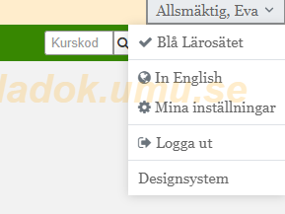
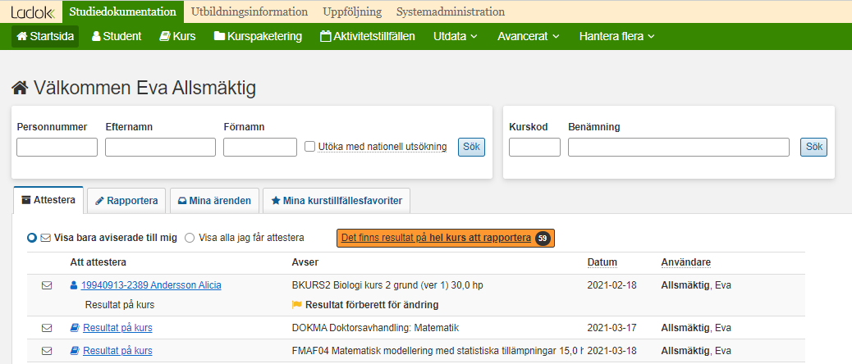
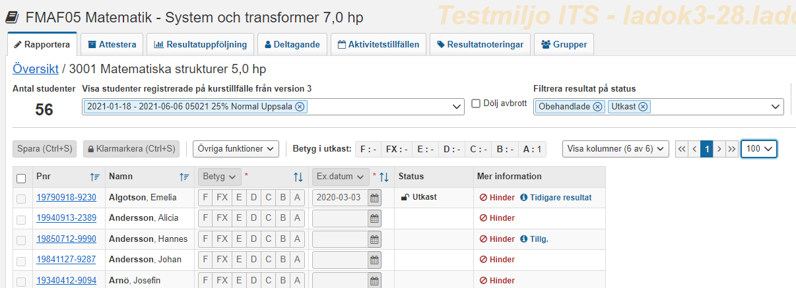
Andra förbättringar
Ladok för personal
Nu går det att byta språk direkt från profil-menyn i huvudmenyn.
Bättre tangentbordsnavigering i menyer och flikar. Tabb-tangent kan användas för att navigera mellan olika komponenter (t.ex. från övre till undre menyrad) och piltangenter för att navigera inom en komponent (t.ex. mellan flikar). Ett känt fel i samband med detta är att det inte längre går att tabba in i tabeller, utan man fastnar på dropdown för antal träffar.

Slide 5
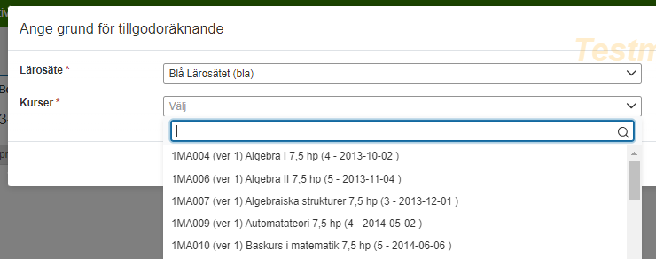
Andra förbättringar
Tillgodoräknande: Vid val av kurs visas nu även kursversion.

Slide 6
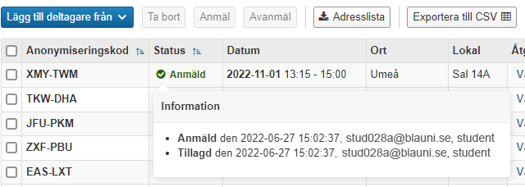
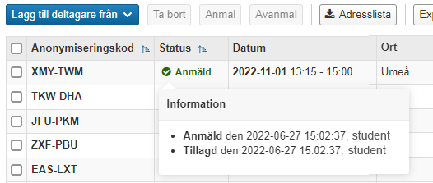
Andra förbättringar
Aktivitetstillfällen: Nu visas inte längre studentens konto via deltagarlistan.

Slide 7
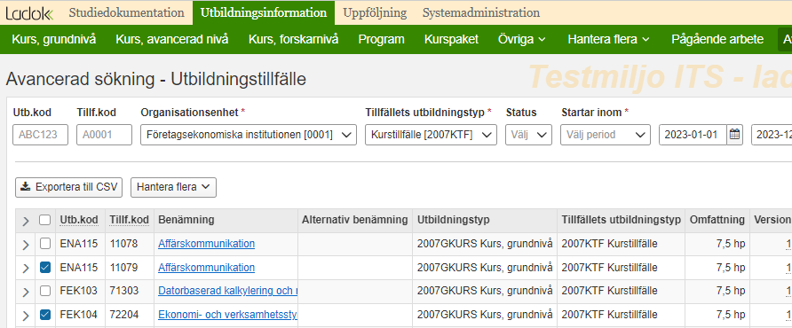
Andra förbättringar
Avancerad sökning: Attributen "Kod för meritvärderingsmodell" och "Kod för modell för särskild behörighet" går nu att uppdatera via "Hantera flera".

Slide 8
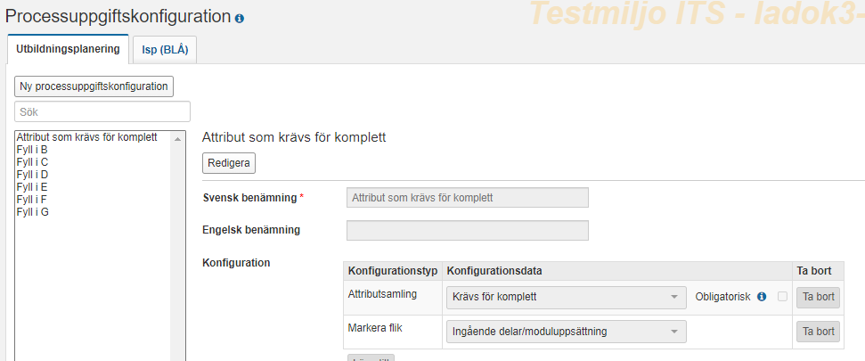
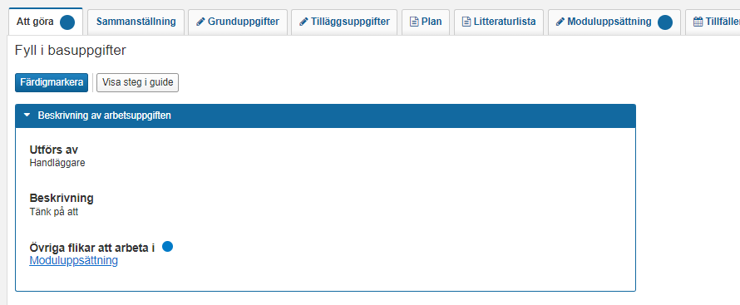
Viktiga rättningar
Studieavgifter: Nu visas felmeddelande när man försöker aktivera ett pågående utbildningstillfälle som startar före HT2022.
Utbildningsinformation: I processuppgiftskonfigurationen är texten "Ingående delar" ändrad till "Ingående delar/moduluppsättning". I utbildningsinformation när man arbetar i process så leder nu länken rätt (till fliken Moduluppsättning).

Slide 9
Viktiga rättningar
Studieavgifter: Nu visas felmeddelande när man försöker aktivera ett pågående utbildningstillfälle som startar före HT2022.
Utbildningsinformation: I processuppgiftskonfigurationen är texten "Ingående delar" ändrad till "Ingående delar/moduluppsättning". I utbildningsinformation när man arbetar i process så leder nu länken rätt (till fliken Moduluppsättning).
Utbildningsinformation: För attribut där flera värden kan läggas till (har inställningen "Kan anges flera gånger" i utbildningsmallen) går det nu att skriva samma text i två olika textfält med samma språk. Det går fortfarande inte att skriva samma värde i svenskt och engelskt fält på samma rad.

Slide 10
Nya systemaktiviteter
Ny fristående systemaktivitet för att skicka faktura: "Studieavgifter: Skicka faktura".
Den tidigare systemaktiviteten "Studieavgifter: Hantera studieavgifter" innehåller fortfarande behörighet att skicka faktura.

Slide 11
DEMO

Slide 12
Ladok för alumner
En begränsad version av Ladok för studenter
Inloggning med e-legitimation (Freja eID)

Slide 13
Subprocesser
Ny process: Skapa modul
Lägg in som subprocess i processen för ny kurs eller ny kursversion
Subprocess
Start
Lägg in uppgifter
Slut
Granska
Subprocess
Start
Lägg in grunduppgifter
Skapa kursplan
Start
Lägg in uppgifter
Slut
Granska

Slide 14
Medarbetarkopplingar i test-, integrationstest- och utbildningsmiljöer
Möjlighet att lägga in kursansvarig, examinator m.m. i utbildningsplaner
Attribut finns på utbildningstyper:
2007 års studieordning
Kurs
Kurs, avancerad nivå - 2007AKURS
Kurs, forskarnivå - 2007FKURS
Kurs, grundnivå - 2007GKURS
Kurstillfälle - 2007KTF
Kurstillfälle, forskarnivå - 2007FKTF
Program
Program - 2007PRG
Programtillfälle - 2007PRGTF
Förutb. Poäng
Kurs - FUPKURS
Kurstillfälle - FUPKTF
Program - FUPPRG
Programtillfälle - FUPPRGTF
Uppdragsutbildning
Kurs, avancerad nivå - UPHPAKURS
Kurs, grundnivå - UPHPGKURS
Kurstillfälle - UPHPKTF
Program - UPHPPRG
Programtillfälle - UPHPPRGTF
Yh utbildning
Kurs - YHKURS
Kurstillfälle - YHKTF
YH-utbildning - YHUTB
YH-utbildningstillfälle – YHUTBTF

Slide 15
Individuell studieplan i test- och utbildningsmiljöer
Nyheter i ”Kurser och konferenser”
Lärandemål anpassas för konstnärlig examen

